Slide 1
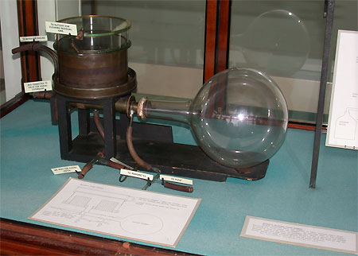
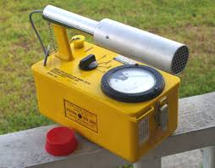
Contatore Geiger e Camera a Nebbia : i primi risultati
Notes:
Come diceva Marta/Greta prima l’ipotesi che fosse radiazione gamma o ultra-gamma a ionizzare l’aria venne messa in crisi da alcuni esperimenti fatti alla fine degli anni 20.
Come vedremo spesso nel corso di questa mattinata il procedere della conoscenza scientifica è stato spesso reso possibile da invenzioni o nuovi traguardi di tipo tecnologico. Fino al volo di Hess chi si era occupato di raggi cosmici aveva usato un unico strumento , in versioni più o meno sofisticate, ma solo uno:_ l’elettroscopio , con il quale si misurava la velocità di scarica delle foglioline e quindi il grado di ionizzazione dell’aria.
Nei primi anni ‘20 vengono realizzati invece due nuovi strumenti che saranno determinanti per gli sviluppi successivi della nostra storia : la camera a nebbia ed i contatori Geiger. Io ve ne illustrerò i principi di funzionamento ed alla fine vedremo quindi un importante esperimento effettuato grazie all’uso di uno di questi

Slide 2
La camera a nebbia
Camera a nebbia conservata al museo Cavendish di Cambridge
Charles Wilson
(1869 – 1959)
Notes:
Se c’è tempo raccontate di cosa si occupava Wilson e perché costruisce la camera

Slide 3
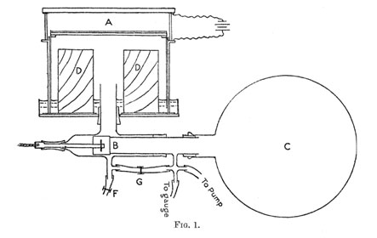
Principio di funzionamento
Espansione adiabatica
+
+
Passa una particella carica
-
-
+
+
-
Vapore condensa sugli ioni
-
+
Camera illuminata e fotografata
Notes:
Il gas che contiene vapore viene espanso rapidamente , si raffredda, ed il vapore condensa ( come il vetro che si appanna) formando delle microscopiche goccioline
Concentriamoci ora su ciò che avviene nel gas.
Se passa una particella carica questa ionizza il gas, perché al suo passaggio “strappa” gli elettroni dai loro orbitali lasciando gli atomi di gas ionizzati positivamente
Le molecole di acqua essendo dei dipoli vanno a disporsi attorno alle cariche elettriche formando così delle “gocce” macroscopiche che illuminate riflettono la luce

Slide 4
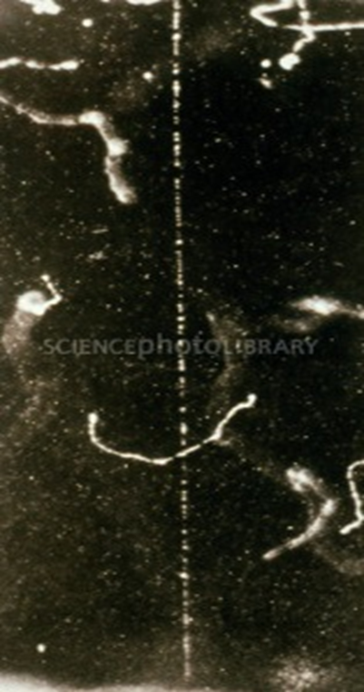
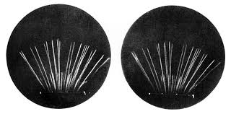
La camera a nebbia
Notes:
Ricordarsi di dire che la camera a nebbia rimane attiva per poche frazioni di secondo dall’espansione.

Slide 5
Il contatore Geiger-Muller
Contatore Geiger-Muller
Hans Wihlem Geiger
(1882 – 1945)

Slide 6
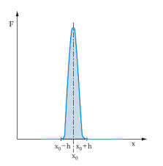
Il contatore Geiger-Muller
+
+
-
+
+

Slide 7
Confronto
CONTATORE GEIGER-MULLER
CAMERA A NEBBIA
Conta le particelle
non ne misura l’energia
Particelle diverse lasciano tracce diverse
Può rilevare e contare le particelle con potere di penetrazione tale da poter superare le pareti del cilindro
Permette di misurare l’energia a partire dalla densità della traccia lasciata
Può tuttavia rilevare anche particelle alfa e beta ( con finestra di vetro molto sottile)
Non è semplice riuscire né a cogliere né a fotografare le tracce delle particelle.

Slide 8
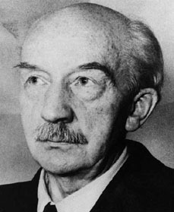
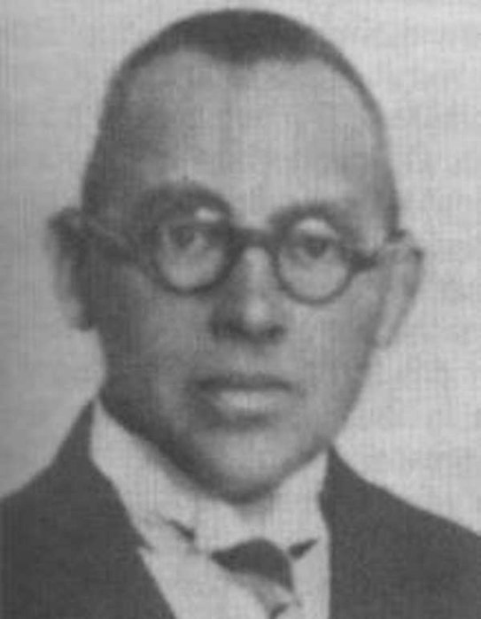
La scoperta di Bothe e Kohlhorster
1928-1929:
Bothe e Kohlhorster
Walther Bothe
Raggi cosmici
Natura corpuscolare
al livello del mare
Werner Kohlorster

Slide 9
1929: L’esperimento Bothe e Kohlhorster
Effetto fotoelettrico
e ⁻
Notes:
Essere chiari su cosa sia una coincidenza e sul fatto che per rilevarla sia necessaria uno sviluppo dell’elettronica veloce, che permetta di confrontare due segnali in ritardo tra loro solo per il tempo che impiega la particella ( che si muove ad alte velocitò) a passare da un rivelatore all’altro.

Slide 10
1929: L’esperimento Bothe e Kohlhorster
Effetto Compton
e ⁻
5%
e-
5%x5%=0,25%
Notes:
Essere chiari su cosa sia una coincidenza e sul fatto che per rilevarla sia necessaria uno sviluppo dell’elettronica veloce, che permetta di confrontare due segnali in ritardo tra loro solo per il tempo che impiega la particella ( che si muove ad alte velocitò) a passare da un rivelatore all’altro.

Slide 11
La scoperta di Bothe e Kohlhorster
“….come un fascio di luce che rivela l'esistenza di un mondo insospettato, pieno di misteri e ancora inesplorato”.
(B.Rossi)
76%
Notes:
…..
Conclusione: Dunque grazie all’invenzione dei tubi Geiger e al loro ingegnoso utilizzo da parte di B e K diviene ormai chiaro che gran parte dei raggi cosmici che troviamo a livello del mare non può essere costituita da fotoni ma deve essere costituita da particelle cariche la cui natura però è assai misteriosa visto che riescono a penetrare spessori di materiale che nessuna radiazione nota a quel momento è in grado di fare.
L’articolo, pubblicato nel 1929 viene letto da un fisico italiano, allora giovanissimo , Rossi che scrive : frase della citazione.
Come vedremo Rossi riprese e perfezionò il metodo delle coincidenze permettendo di comprendere più a fondo le caratteristiche di questa misteriosa radiazione penetrante. E di questo ce ne parlerà ….

